Slide 1
CollaboratiVET Πρόγραμμα σπουδών για καθηγητές/εκπαιδευτές/εκπαιδευτικούς ΕΕΚ
Ενότητα 6: Αξιολόγηση της μάθησης σε μια ανεστραμμένη τάξη: Αξιολόγηση και βελτίωση της διαδικασίας εφαρμογής
Μάθημα 1 Αξιολόγηση σε μια ανεστραμμένη τάξη
Με τη χρηματοδότηση της Ευρωπαϊκής Ένωσης. Οι απόψεις και οι γνώμες που διατυπώνονται εκφράζουν αποκλειστικά τις απόψεις των συντακτών και δεν αντιπροσωπεύουν κατ'ανάγκη τις απόψεις της Ευρωπαϊκής Ένωσης ή του Ευρωπαϊκού Εκτελεστικού Οργανισμού Εκπαίδευσης και Πολιτισμού (EACEA). Η Ευρωπαϊκή Ένωση και ο EACEA δεν μπορούν να θεωρηθούν υπεύθυνοι για τις εκφραζόμενες απόψεις.

Slide 2
Μαθησιακοί στόχοι
Στο τέλος αυτής της ενότητας, οι συμμετέχοντες θα είστε σε θέση να:
Περιγράψετε τα είδη των αξιολογήσεων που μπορεί να εφαρμόσει ένας εκπαιδευτικός ΕΕΚ
Ερμηνεύσετε τη σχέση μεταξύ της ανεστραμμένης τάξης και των μεθόδων αξιολόγησης
Αναγνωρίσετε την αξία των ψηφιακών εργαλείων και της δημιουργικής σκέψης στην ανεστραμμένη τάξη σε σχέση με τις αξιολογήσεις

Slide 3
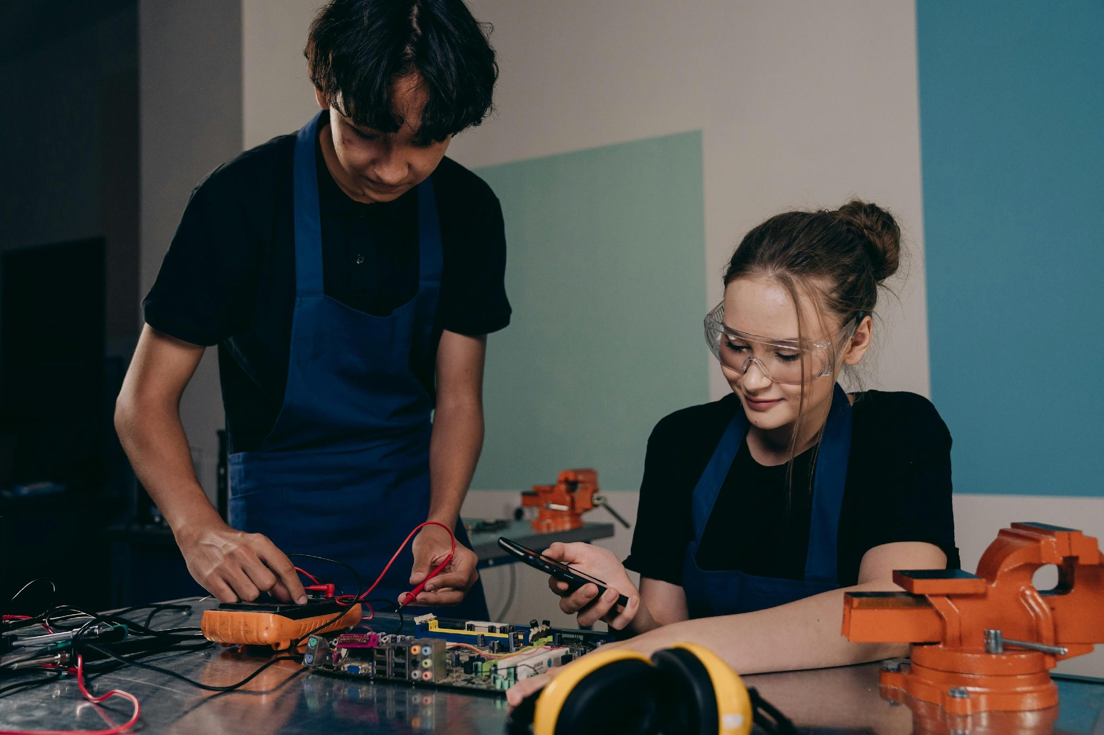
Αξιολόγηση στην ΕΕΚ
Τα προγράμματα επαγγελματικής εκπαίδευσης και κατάρτισης (ΕΕΚ) αποσκοπούν στο να εφοδιάσουν τους αποφοίτους με τις ειδικές ικανότητες που απαιτούνται για τις θέσεις εργασίας τους και την πιστοποίηση που εξασφαλίζει στους εργοδότες αυτές τις δεξιότητες. Η αξιολόγηση, η οποία είναι απαραίτητη για την πιστοποίηση, διαδραματίζει κρίσιμο ρόλο στην επιβεβαίωση ότι οι απόφοιτοι έχουν αποκτήσει τις απαραίτητες επαγγελματικές ικανότητες και στηρίζει την εμπιστοσύνη των εργοδοτών στην ποιότητα του συστήματος ΕΕΚ.
Source: https://www.oecd-ilibrary.org/docserver/e26636eb-en.pdf?expires=1729711695&id=id&accname=guest&checksum=268B26D8F5D3B778E97EAD9ABF474C87
Με τη χρηματοδότηση της Ευρωπαϊκής Ένωσης. Οι απόψεις και οι γνώμες που διατυπώνονται εκφράζουν αποκλειστικά τις απόψεις των συντακτών και δεν αντιπροσωπεύουν κατ'ανάγκη τις απόψεις της Ευρωπαϊκής Ένωσης ή του Ευρωπαϊκού Εκτελεστικού Οργανισμού Εκπαίδευσης και Πολιτισμού (EACEA). Η Ευρωπαϊκή Ένωση και ο EACEA δεν μπορούν να θεωρηθούν υπεύθυνοι για τις εκφραζόμενες απόψεις.

Slide 4
Στόχοι της αξιολόγησης σε μια ανεστραμμένη τάξη ΕΕΚ
1
Έλεγχος κατανόησης: Η αξιολόγηση της μάθησης στην ανεστραμμένη τάξη αποσκοπεί στον έλεγχο της κατανόησης από τους μαθητές του μαθησιακού περιεχομένου που παρέχεται εκ των προτέρων.
2
Αξιολόγηση της εφαρμογής των γνώσεων: Εκτός από την κατανόηση, είναι επίσης σημαντικό να αξιολογηθεί πόσο καλά οι μαθητές μπορούν να εφαρμόσουν τις γνώσεις που έχουν μάθει σε πρακτικές εφαρμογές.
Αξιολόγηση της συνεργασίας: Η προσέγγιση της ανεστραμμένης τάξης ενθαρρύνει τη συνεργασία και την ανταλλαγή απόψεων μεταξύ των μαθητών. Επομένως, είναι σημαντικό να αξιολογείται η συνεργασία και η συμβολή του καθενός.
3
Ανατροφοδότηση σχετικά με την ανάπτυξη της μάθησης: Θα πρέπει επίσης να χρησιμοποιείται η αξιολόγηση στη μάθηση με εναλλασσόμενη τάξη για να παρακολουθείται η μαθησιακή πρόοδος των μαθητών και να τους παρέχεται ανατροφοδότηση για να βελτιώσουν τη μάθησή τους.
4
Με τη χρηματοδότηση της Ευρωπαϊκής Ένωσης. Οι απόψεις και οι γνώμες που διατυπώνονται εκφράζουν αποκλειστικά τις απόψεις των συντακτών και δεν αντιπροσωπεύουν κατ'ανάγκη τις απόψεις της Ευρωπαϊκής Ένωσης ή του Ευρωπαϊκού Εκτελεστικού Οργανισμού Εκπαίδευσης και Πολιτισμού (EACEA). Η Ευρωπαϊκή Ένωση και ο EACEA δεν μπορούν να θεωρηθούν υπεύθυνοι για τις εκφραζόμενες απόψεις.

Slide 5
Διαμορφωτική έναντι αθροιστικής αξιολόγησης
Η διαμορφωτική αξιολόγηση στην ανεστραμμένη τάξη χρησιμοποιείται για την παρακολούθηση της μαθησιακής προόδου των μαθητών κατά τη διάρκεια της μαθησιακής διαδικασίας και την παροχή ανατροφοδότησης για τη βελτίωση της μάθησής τους.
Η αθροιστική αξιολόγηση στην ανεστραμμένη τάξη λαμβάνει χώρα στο τέλος μιας μαθησιακής ενότητας και χρησιμεύει για την αξιολόγηση των γνώσεων και των δεξιοτήτων που απέκτησαν οι μαθητές.
Με τη χρηματοδότηση της Ευρωπαϊκής Ένωσης. Οι απόψεις και οι γνώμες που διατυπώνονται εκφράζουν αποκλειστικά τις απόψεις των συντακτών και δεν αντιπροσωπεύουν κατ'ανάγκη τις απόψεις της Ευρωπαϊκής Ένωσης ή του Ευρωπαϊκού Εκτελεστικού Οργανισμού Εκπαίδευσης και Πολιτισμού (EACEA). Η Ευρωπαϊκή Ένωση και ο EACEA δεν μπορούν να θεωρηθούν υπεύθυνοι για τις εκφραζόμενες απόψεις.

Slide 6
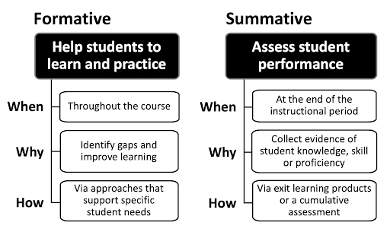
Διαμορφωτική έναντι αθροιστικής αξιολόγησης
Πηγή: https://aheg.com.au/formative-vs-summative-assessment-a-comparison/
Με τη χρηματοδότηση της Ευρωπαϊκής Ένωσης. Οι απόψεις και οι γνώμες που διατυπώνονται εκφράζουν αποκλειστικά τις απόψεις των συντακτών και δεν αντιπροσωπεύουν κατ'ανάγκη τις απόψεις της Ευρωπαϊκής Ένωσης ή του Ευρωπαϊκού Εκτελεστικού Οργανισμού Εκπαίδευσης και Πολιτισμού (EACEA). Η Ευρωπαϊκή Ένωση και ο EACEA δεν μπορούν να θεωρηθούν υπεύθυνοι για τις εκφραζόμενες απόψεις.

Slide 7
Επισκόπηση των συστημάτων αξιολόγησης κατά τη διάρκεια της μάθησης στην ανεστραμμένη τάξη
1. Διαμορφωτική αξιολόγηση κατά τη διάρκεια της μάθησης:
Κουίζ ή τεστ: Μπορούν να χρησιμοποιηθούν σύντομα κουίζ ή τεστ κατά τη διάρκεια της μάθησης για να ελέγξουν την κατανόηση των μαθητών και να τους δώσουν άμεση ανατροφοδότηση.
Συζητήσεις ή ομαδική εργασία: Μέσω συζητήσεων ή ομαδικών εργασιών, οι μαθητές μπορούν να εφαρμόσουν τις γνώσεις τους και να αξιολογήσουν τις δεξιότητες συνεργασίας και επικοινωνίας τους.
2. Αυτοαναστοχασμός:
Οι μαθητές μπορούν να κληθούν να αναστοχαστούν και να αξιολογήσουν τη δική τους μαθησιακή ανάπτυξη απαντώντας σε ερωτήσεις σχετικά με την αποτελεσματικότητα της προσέγγισης της εναλλασσόμενης τάξης, τα κίνητρα και την πρόοδο της μάθησης.
3. Πρακτικές εφαρμογές:
Έργα ή παρουσιάσεις: Οι μαθητές μπορούν να κληθούν να αποδείξουν ότι έχουν μάθει σε πρακτικές εφαρμογές, εκτελώντας έργα ή κάνοντας παρουσιάσεις.
4. Συνοπτική αξιολόγηση στο τέλος της μαθησιακής ενότητας:
Δοκιμές ή εξετάσεις: Στο τέλος της μαθησιακής ενότητας, μπορούν να χρησιμοποιηθούν τεστ ή εξετάσεις για την αξιολόγηση των γνώσεων και των δεξιοτήτων που έμαθαν οι μαθητές.
Με τη χρηματοδότηση της Ευρωπαϊκής Ένωσης. Οι απόψεις και οι γνώμες που διατυπώνονται εκφράζουν αποκλειστικά τις απόψεις των συντακτών και δεν αντιπροσωπεύουν κατ'ανάγκη τις απόψεις της Ευρωπαϊκής Ένωσης ή του Ευρωπαϊκού Εκτελεστικού Οργανισμού Εκπαίδευσης και Πολιτισμού (EACEA). Η Ευρωπαϊκή Ένωση και ο EACEA δεν μπορούν να θεωρηθούν υπεύθυνοι για τις εκφραζόμενες απόψεις.

Slide 8
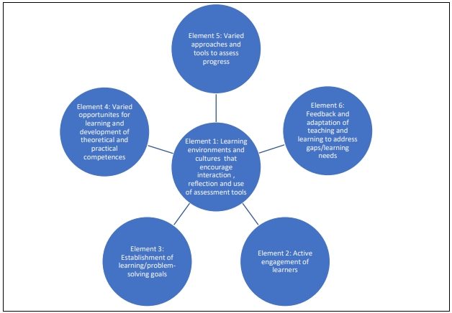
Διαμορφωτικές αξιολογήσεις στην ΕΕΚ
Στόχος της διαμορφωτικής αξιολόγησης στην ΕΕΚ είναι να βοηθήσει τους μαθητές να βελτιώσουν τόσο τις θεωρητικές τους γνώσεις όσο και τις πρακτικές τους δεξιότητες.
Παρέχοντας τακτική ανατροφοδότηση, επιτρέπει στους μαθητές να κάνουν σταδιακές βελτιώσεις, οι οποίες είναι ζωτικής σημασίας για την εκμάθηση πρακτικών εργασιών όπως ο χειρισμός μηχανημάτων, η ολοκλήρωση τεχνικών εργασιών ή η εκτέλεση διαδικασιών υγειονομικής περίθαλψης.
Πηγή: https://openspace.etf.europa.eu/sites/default/files/2021-02/Literature%20review%20Assessment.pdf Κύρια πηγή: ΟΟΣΑ (2005)
Με τη χρηματοδότηση της Ευρωπαϊκής Ένωσης. Οι απόψεις και οι γνώμες που διατυπώνονται εκφράζουν αποκλειστικά τις απόψεις των συντακτών και δεν αντιπροσωπεύουν κατ'ανάγκη τις απόψεις της Ευρωπαϊκής Ένωσης ή του Ευρωπαϊκού Εκτελεστικού Οργανισμού Εκπαίδευσης και Πολιτισμού (EACEA). Η Ευρωπαϊκή Ένωση και ο EACEA δεν μπορούν να θεωρηθούν υπεύθυνοι για τις εκφραζόμενες απόψεις.

Slide 9
Παραδείγματα διαμορφωτικών αξιολογήσεων στην ΕΕΚ
Διαμορφωτικές αξιολογήσεις: Μπορούν να χρησιμοποιηθούν κατά τη διάρκεια της μαθησιακής διαδικασίας για την παρακολούθηση της προόδου των μαθητών και την παροχή άμεσης ανατροφοδότησης. Παραδείγματα περιλαμβάνουν:
Κουίζ σχετικά με την επαγγελματική θεωρία (π.χ. διαδικασίες ασφαλείας).
Ομαδικές δραστηριότητες που περιλαμβάνουν πρακτικές εργασίες επίλυσης προβλημάτων, όπως η επιδιόρθωση μηχανημάτων ή ο σχεδιασμός ενός πρωτοτύπου.
Αξιολογήσεις από ομότιμους όπου οι μαθητές αξιολογούν ο ένας την εργασία του άλλου (π.χ. αξιολόγηση της ποιότητας σε ένα ξυλουργικό έργο).
Με τη χρηματοδότηση της Ευρωπαϊκής Ένωσης. Οι απόψεις και οι γνώμες που διατυπώνονται εκφράζουν αποκλειστικά τις απόψεις των συντακτών και δεν αντιπροσωπεύουν κατ'ανάγκη τις απόψεις της Ευρωπαϊκής Ένωσης ή του Ευρωπαϊκού Εκτελεστικού Οργανισμού Εκπαίδευσης και Πολιτισμού (EACEA). Η Ευρωπαϊκή Ένωση και ο EACEA δεν μπορούν να θεωρηθούν υπεύθυνοι για τις εκφραζόμενες απόψεις.

Slide 10
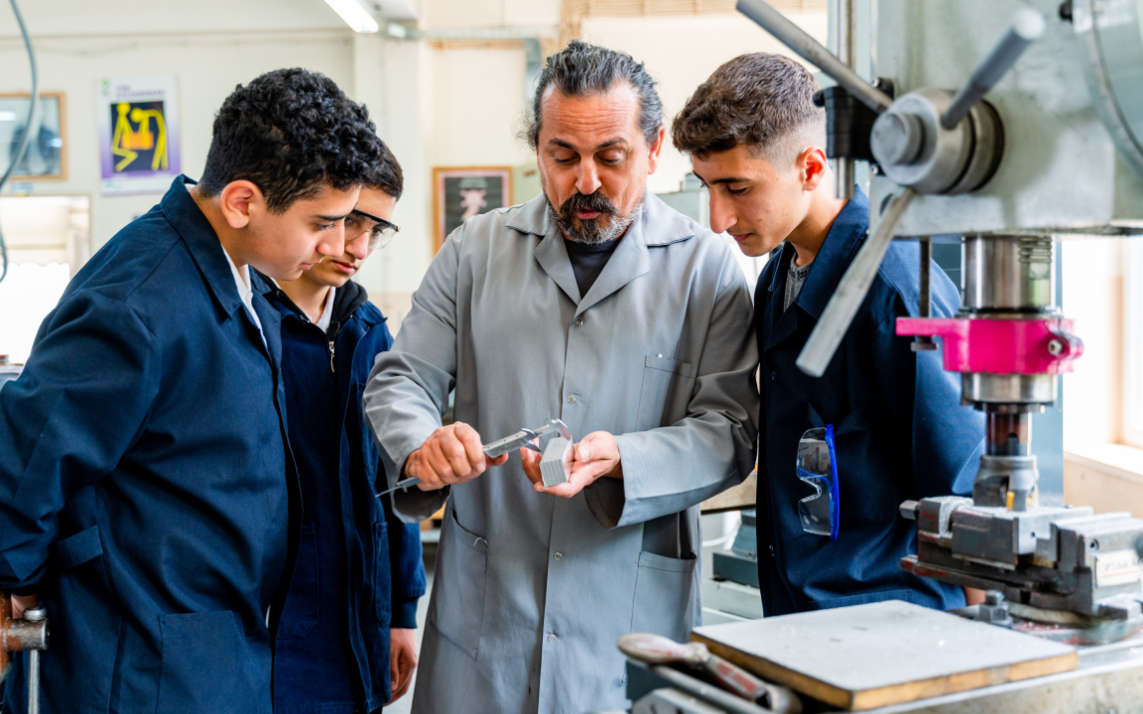
Συνοπτικές αξιολογήσεις στην ΕΕΚ
Στην περίπτωση της αθροιστικής αξιολόγησης (αξιολόγηση της μάθησης), οι αξιολογήσεις χρησιμοποιούνται για τη μέτρηση των επιτευχθέντων μαθησιακών αποτελεσμάτων και για την έκδοση συνοπτικής κρίσης, όπως η προαγωγή στην επόμενη τάξη ή η πιστοποίηση.
Σε συστήματα όπου οι αθροιστικές αξιολογήσεις υψηλού επιπέδου (όπως οι εξετάσεις πιστοποίησης) είναι ο πρωταρχικός καθοριστικός παράγοντας για την εξέλιξη ή την απόκτηση προσόντων, υπάρχει η τάση τόσο η διδασκαλία όσο και η μάθηση να επικεντρώνονται στις εξετάσεις.
Αυτό σημαίνει ότι αντί να καλύπτεται όλο το εύρος του προγράμματος σπουδών της επαγγελματικής εκπαίδευσης, η διδασκαλία μπορεί να επικεντρώνεται κυρίως στο περιεχόμενο που είναι πιθανότερο να εμφανιστεί στις τελικές εξετάσεις.
Πηγή εικόνας: https://www.fortresslearning.edu.au/blog/assessing-knowledge-in-vet
Με τη χρηματοδότηση της Ευρωπαϊκής Ένωσης. Οι απόψεις και οι γνώμες που διατυπώνονται εκφράζουν αποκλειστικά τις απόψεις των συντακτών και δεν αντιπροσωπεύουν κατ'ανάγκη τις απόψεις της Ευρωπαϊκής Ένωσης ή του Ευρωπαϊκού Εκτελεστικού Οργανισμού Εκπαίδευσης και Πολιτισμού (EACEA). Η Ευρωπαϊκή Ένωση και ο EACEA δεν μπορούν να θεωρηθούν υπεύθυνοι για τις εκφραζόμενες απόψεις.

Slide 11
Αξιολόγηση των γνώσεων μετά την εφαρμογή της μάθησης στην ανεστραμμένη τάξη - 4 επιλογές με μια ματιά
Με αυτόν τον τύπο ερώτησης, οι μαθητές λαμβάνουν διάφορες επιλογές απαντήσεων από τις οποίες πρέπει να επιλέξουν τη σωστή. Αυτό επιτρέπει τη γρήγορη και αποτελεσματική επανεξέταση των αποκτηθέντων γνώσεων.
Οι ανοιχτές ερωτήσεις απαιτούν μια πιο λεπτομερή απάντηση από τους μαθητές. Πρέπει να εξηγήσουν τις γνώσεις τους, να δώσουν παραδείγματα ή να εκφράσουν τη γνώμη τους για ένα συγκεκριμένο θέμα. Οι ανοιχτές ερωτήσεις επιτρέπουν βαθύτερο προβληματισμό και δείχνουν την κατανόηση των μαθητών.
1. ερωτήσεις πολλαπλής επιλογής:
2. ανοικτές ερωτήσεις:
Στις ερωτήσεις εφαρμογής, παρουσιάζονται στους μαθητές σενάρια ή προβλήματα στα οποία πρέπει να εφαρμόσουν τις γνώσεις τους. Πρέπει να δείξουν πώς μπορούν να χρησιμοποιήσουν τις γνώσεις που έχουν μάθει σε πραγματικές καταστάσεις.
Μελέτες περιπτώσεων ή εργασίες δίνουν στους μαθητές την ευκαιρία να αναλύσουν πολύπλοκα προβλήματα και να βρουν λύσεις. Πρέπει να εφαρμόσουν τις γνώσεις τους για να κατανοήσουν την κατάσταση και να προτείνουν τις κατάλληλες ενέργειες.
3. ερωτήσεις εφαρμογής:
4. μελέτες περιπτώσεων ή εργασίες:
Με τη χρηματοδότηση της Ευρωπαϊκής Ένωσης. Οι απόψεις και οι γνώμες που διατυπώνονται εκφράζουν αποκλειστικά τις απόψεις των συντακτών και δεν αντιπροσωπεύουν κατ'ανάγκη τις απόψεις της Ευρωπαϊκής Ένωσης ή του Ευρωπαϊκού Εκτελεστικού Οργανισμού Εκπαίδευσης και Πολιτισμού (EACEA). Η Ευρωπαϊκή Ένωση και ο EACEA δεν μπορούν να θεωρηθούν υπεύθυνοι για τις εκφραζόμενες απόψεις.

Slide 12
Αξιολόγηση από ομότιμους ως εργαλείο για την ανασκόπηση της μαθησιακής προόδου
Στόχος:
Μέθοδοι:
Πλεονεκτήματα:
Η αξιολόγηση από ομότιμους χρησιμοποιείται για την αξιολόγηση της μαθησιακής προόδου των μαθητών στην ανεστραμμένη τάξη και για την ανατροφοδότηση από τους συμμαθητές τους.
Η αξιολόγηση από ομότιμους μπορεί να πραγματοποιηθεί μέσω αμοιβαίας εξέτασης εργασιών, σχεδίων ή παρουσιάσεων. Οι μαθητές αξιολογούν τις επιδόσεις των συμμαθητών τους με βάση κριτήρια που έχουν καθοριστεί προηγουμένως.
Η αξιολόγηση από ομότιμους προωθεί τη συνεργασία και την ανταλλαγή απόψεων μεταξύ των μαθητών. Επιτρέπει στους μαθητές να μάθουν ο ένας από τον άλλο και να γνωρίσουν διαφορετικές οπτικές γωνίες.
Με τη χρηματοδότηση της Ευρωπαϊκής Ένωσης. Οι απόψεις και οι γνώμες που διατυπώνονται εκφράζουν αποκλειστικά τις απόψεις των συντακτών και δεν αντιπροσωπεύουν κατ'ανάγκη τις απόψεις της Ευρωπαϊκής Ένωσης ή του Ευρωπαϊκού Εκτελεστικού Οργανισμού Εκπαίδευσης και Πολιτισμού (EACEA). Η Ευρωπαϊκή Ένωση και ο EACEA δεν μπορούν να θεωρηθούν υπεύθυνοι για τις εκφραζόμενες απόψεις.

Slide 13
Η αυτοαξιολόγηση ως μέθοδος προβληματισμού
Η αυτοαξιολόγηση ως μέθοδος αναστοχασμού στην ανεστραμμένη τάξη:
Στόχος:
Μέθοδοι:
Πλεονεκτήματα:
Η αυτοαξιολόγηση χρησιμοποιείται για τον προβληματισμό σχετικά με τη μαθησιακή πρόοδο των μαθητών στην ανεστραμμένη τάξη και για να τους δοθεί η ευκαιρία να αξιολογήσουν τη δική τους μάθηση.
Οι μαθητές μπορούν να αξιολογήσουν τον εαυτό τους απαντώντας σε ερωτήσεις σχετικά με τα κίνητρά τους, την κατανόηση του μαθησιακού περιεχομένου και την εφαρμογή των γνώσεων. Μπορούν επίσης να εντοπίσουν τα δυνατά και αδύνατα σημεία τους και να θέσουν στόχους για τη μελλοντική μάθηση.
Η αυτοαξιολόγηση ενθαρρύνει τον αυτοαναστοχασμό και την ανεξάρτητη μάθηση των μαθητών. Επιτρέπει στους μαθητές να αναγνωρίζουν την πρόοδό τους και να προσαρμόζουν τις στρατηγικές μάθησής τους.
Με τη χρηματοδότηση της Ευρωπαϊκής Ένωσης. Οι απόψεις και οι γνώμες που διατυπώνονται εκφράζουν αποκλειστικά τις απόψεις των συντακτών και δεν αντιπροσωπεύουν κατ'ανάγκη τις απόψεις της Ευρωπαϊκής Ένωσης ή του Ευρωπαϊκού Εκτελεστικού Οργανισμού Εκπαίδευσης και Πολιτισμού (EACEA). Η Ευρωπαϊκή Ένωση και ο EACEA δεν μπορούν να θεωρηθούν υπεύθυνοι για τις εκφραζόμενες απόψεις.

Slide 14
Σημασία της ανατροφοδότησης
Η ανατροφοδότηση παίζει καθοριστικό ρόλο στη μάθηση στην ανεστραμμένη τάξη. Ακολουθούν ορισμένοι λόγοι για τους οποίους η ανατροφοδότηση είναι σημαντική στην ανεστραμμένη τάξη:
1. Αξιολόγηση της πρόοδο της μάθησης: Η ανατροφοδότηση επιτρέπει στους μαθητές να αξιολογούν τη μαθησιακή τους πρόοδο και να κατανοούν πόσο καλά έχουν κατανοήσει το μαθησιακό περιεχόμενο. Τους βοηθά να αναγνωρίσουν τα δυνατά και αδύνατα σημεία τους και να προσαρμόσουν τις στρατηγικές μάθησης.
2. Διόρθωση σφαλμάτων: Η ανατροφοδότηση βοηθά τους μαθητές να αναγνωρίσουν και να διορθώσουν τα λάθη τους. Τους δίνει τη δυνατότητα να εντοπίζουν παρανοήσεις ή κενά στην κατανόηση και να τα διορθώνουν.
3. Κίνητρα και αυτοπεποίθηση: Η θετική ανατροφοδότηση ενισχύει τα κίνητρα και την αυτοπεποίθηση των μαθητών. Τους ενθαρρύνει να συνεχίσουν και να δώσουν τον καλύτερό τους εαυτό. Η εποικοδομητική ανατροφοδότηση τους βοηθά επίσης να βελτιώσουν τις δεξιότητές τους και να εξελιχθούν περαιτέρω.
4. Βελτίωση των στρατηγικών μάθησης: Η ανατροφοδότηση δίνει στους μαθητές μια ένδειξη για το ποιες στρατηγικές μάθησης είναι αποτελεσματικές και ποιες μπορεί να χρειαστεί να προσαρμοστούν. Τους δίνει τη δυνατότητα να αναστοχαστούν σχετικά με τις μαθησιακές τους διαδικασίες και να βελτιστοποιήσουν την προσέγγισή τους.
5. Προσαρμογή του μαθήματος: Η ανατροφοδότηση είναι επίσης σημαντική για τον εκπαιδευτικό ώστε να προσαρμόσει το μάθημα στην ανεστραμμένη τάξη. Η ανατροφοδότηση από τους μαθητές επιτρέπει στον εκπαιδευτικό να αναγνωρίσει ποια θέματα ή έννοιες πρέπει να εξηγηθούν περαιτέρω ή να διερευνηθούν σε μεγαλύτερο βάθος. Αυτό επιτρέπει τη στοχευμένη και εξατομικευμένη υποστήριξη των μαθητών.
Με τη χρηματοδότηση της Ευρωπαϊκής Ένωσης. Οι απόψεις και οι γνώμες που διατυπώνονται εκφράζουν αποκλειστικά τις απόψεις των συντακτών και δεν αντιπροσωπεύουν κατ'ανάγκη τις απόψεις της Ευρωπαϊκής Ένωσης ή του Ευρωπαϊκού Εκτελεστικού Οργανισμού Εκπαίδευσης και Πολιτισμού (EACEA). Η Ευρωπαϊκή Ένωση και ο EACEA δεν μπορούν να θεωρηθούν υπεύθυνοι για τις εκφραζόμενες απόψεις.

Slide 15
Αξιολόγηση της συνεργασίας στην ΕΕΚ
Αξιολόγηση της ομαδικής εργασίας σε πρακτικά περιβάλλοντα ΕΕΚ
Στην ΕΕΚ, πολλές εργασίες είναι ομαδικές, απαιτώντας από τους μαθητές να συνεργάζονται σε πρακτικές εργασίες, παρόμοιες με τις πραγματικές επαγγελματικές θέσεις εργασίας.
Αξιολογήστε τον τρόπο με τον οποίο οι μαθητές εργάζονται σε ομάδες κατά τη διάρκεια πρακτικών δραστηριοτήτων, όπως η κατασκευή ενός έργου, η διαχείριση μιας κουζίνας ή η εκτέλεση εργασιών υγειονομικής περίθαλψης.
Οι αξιολογήσεις συνεργασίας μπορούν να επικεντρωθούν στην επικοινωνία, την κατανομή εργασιών, την υποστήριξη από ομότιμους και τις ικανότητες επίλυσης προβλημάτων στην ομάδα.
Για παράδειγμα:
Οι σπουδαστές εργάζονται σε μόνιμες ομάδες για να ολοκληρώσουν δοκιμές διασφάλισης ετοιμότητας και ασκήσεις εφαρμογής που προσομοιώνουν πραγματικά κλινικά σενάρια. Η αξιολόγηση από ομοτίμους αποτελεί επίσης βασικό στοιχείο, όπου οι φοιτητές παρέχουν ανατροφοδότηση για τις επιδόσεις των άλλων
Μια ομάδα μαθητών αναλαμβάνει να διευθύνει μια προσομοίωση υπηρεσίας εστιατορίου, όπου πρέπει να προετοιμάσει ένα γεύμα πολλών πιάτων για έναν καθορισμένο αριθμό επισκεπτών.
Με τη χρηματοδότηση της Ευρωπαϊκής Ένωσης. Οι απόψεις και οι γνώμες που διατυπώνονται εκφράζουν αποκλειστικά τις απόψεις των συντακτών και δεν αντιπροσωπεύουν κατ'ανάγκη τις απόψεις της Ευρωπαϊκής Ένωσης ή του Ευρωπαϊκού Εκτελεστικού Οργανισμού Εκπαίδευσης και Πολιτισμού (EACEA). Η Ευρωπαϊκή Ένωση και ο EACEA δεν μπορούν να θεωρηθούν υπεύθυνοι για τις εκφραζόμενες απόψεις.

Slide 16
Αξιολόγηση από ομότιμους και αυτοαξιολόγηση
Αξιολογήσεις από ομότιμους: Ενθαρρύνετε τους μαθητές να αξιολογούν ο ένας τις επιδόσεις του άλλου σε πρακτικές εργασίες, όπως η ομαδική εργασία κατά τη διάρκεια ενός κατασκευαστικού έργου ή ο ποιοτικός έλεγχος στην παραγωγή. Αυτή η διαδικασία μιμείται την ανατροφοδότηση της βιομηχανίας και βοηθά τους μαθητές να αναπτύξουν δεξιότητες κριτικής αξιολόγησης.
Αυτοαξιολογήσεις: Να αναστοχαστούν οι μαθητές τις επιδόσεις τους, εντοπίζοντας τους τομείς δύναμης και βελτίωσης. Αυτό ενισχύει την αυτογνωσία και την υπευθυνότητα, απαραίτητα για τη μακροπρόθεσμη επαγγελματική ανάπτυξη.
Για παράδειγμα:
Για παράδειγμα:
Μετά την ολοκλήρωση ενός κατασκευαστικού έργου (π.χ. κατασκευή ενός μικρού υπόστεγου ή τοίχου), οι μαθητές αξιολογούν ο ένας την ομαδική εργασία, την επικοινωνία και την ποιότητα της εργασίας του άλλου.
Σε μια προσομοιωμένη γραμμή παραγωγής, οι μαθητές συναρμολογούν ένα προϊόν και οι συμμαθητές τους αξιολογούν την ποιότητα του τελικού προϊόντος.
Μετά τη διάγνωση και την επισκευή ενός οχήματος, οι μαθητές αναστοχάζονται σχετικά με την απόδοσή τους όσον αφορά την τεχνική ικανότητα, την αντιμετώπιση προβλημάτων και την αποτελεσματικότητα.
Μετά από ένα προσομοιωμένο σενάριο φροντίδας ασθενούς, οι μαθητές αναστοχάζονται σχετικά με την ικανότητά τους να εκτελούν εργασίες όπως η λήψη ζωτικών σημείων, η χορήγηση φαρμάκων και η επικοινωνία με τον ασθενή.
Με τη χρηματοδότηση της Ευρωπαϊκής Ένωσης. Οι απόψεις και οι γνώμες που διατυπώνονται εκφράζουν αποκλειστικά τις απόψεις των συντακτών και δεν αντιπροσωπεύουν κατ'ανάγκη τις απόψεις της Ευρωπαϊκής Ένωσης ή του Ευρωπαϊκού Εκτελεστικού Οργανισμού Εκπαίδευσης και Πολιτισμού (EACEA). Η Ευρωπαϊκή Ένωση και ο EACEA δεν μπορούν να θεωρηθούν υπεύθυνοι για τις εκφραζόμενες απόψεις.

Slide 17
Ψηφιακά εργαλεία αξιολόγησης
Τα διαδικτυακά εργαλεία κουίζ, όπως το Kahoot, το Quizizz ή το Socrative, είναι χρήσιμα τεχνολογικά βοηθήματα στη μάθηση στην ανεστραμμένη τάξη.
Με τη χρηματοδότηση της Ευρωπαϊκής Ένωσης. Οι απόψεις και οι γνώμες που διατυπώνονται εκφράζουν αποκλειστικά τις απόψεις των συντακτών και δεν αντιπροσωπεύουν κατ'ανάγκη τις απόψεις της Ευρωπαϊκής Ένωσης ή του Ευρωπαϊκού Εκτελεστικού Οργανισμού Εκπαίδευσης και Πολιτισμού (EACEA). Η Ευρωπαϊκή Ένωση και ο EACEA δεν μπορούν να θεωρηθούν υπεύθυνοι για τις εκφραζόμενες απόψεις.

Slide 18
Ψηφιακά εργαλεία αξιολόγησης
Συνεργατική επεξεργασία εγγράφων: Εργαλεία όπως το Google Docs ή το Microsoft Office 365 επιτρέπουν στους μαθητές να εργάζονται από κοινού σε έγγραφα και να παρέχουν ανατροφοδότηση.
Με τη χρηματοδότηση της Ευρωπαϊκής Ένωσης. Οι απόψεις και οι γνώμες που διατυπώνονται εκφράζουν αποκλειστικά τις απόψεις των συντακτών και δεν αντιπροσωπεύουν κατ'ανάγκη τις απόψεις της Ευρωπαϊκής Ένωσης ή του Ευρωπαϊκού Εκτελεστικού Οργανισμού Εκπαίδευσης και Πολιτισμού (EACEA). Η Ευρωπαϊκή Ένωση και ο EACEA δεν μπορούν να θεωρηθούν υπεύθυνοι για τις εκφραζόμενες απόψεις.

Slide 19
Ψηφιακά εργαλεία αξιολόγησης
Εργαλεία ανάλυσης βίντεο, όπως το Edpuzzle ή το PlayPosit, επιτρέπουν στους εκπαιδευτικούς να προσθέτουν διαδραστικά στοιχεία σε βίντεο. Οι μαθητές μπορούν να απαντούν σε ερωτήσεις ή να λύνουν εργασίες κατά τη διάρκεια του βίντεο
Με τη χρηματοδότηση της Ευρωπαϊκής Ένωσης. Οι απόψεις και οι γνώμες που διατυπώνονται εκφράζουν αποκλειστικά τις απόψεις των συντακτών και δεν αντιπροσωπεύουν κατ'ανάγκη τις απόψεις της Ευρωπαϊκής Ένωσης ή του Ευρωπαϊκού Εκτελεστικού Οργανισμού Εκπαίδευσης και Πολιτισμού (EACEA). Η Ευρωπαϊκή Ένωση και ο EACEA δεν μπορούν να θεωρηθούν υπεύθυνοι για τις εκφραζόμενες απόψεις.

Slide 20
Ψηφιακά εργαλεία αξιολόγησης
Οι πλατφόρμες μάθησης, όπως το Moodle ή το Schoology, προσφέρουν λειτουργίες για την αξιολόγηση και την ανατροφοδότηση των εργασιών και των τεστ. Οι καθηγητές μπορούν να ανεβάζουν εργασίες, οι μαθητές μπορούν να τις επεξεργάζονται και οι καθηγητές μπορούν να παρέχουν ανατροφοδότηση
Με τη χρηματοδότηση της Ευρωπαϊκής Ένωσης. Οι απόψεις και οι γνώμες που διατυπώνονται εκφράζουν αποκλειστικά τις απόψεις των συντακτών και δεν αντιπροσωπεύουν κατ'ανάγκη τις απόψεις της Ευρωπαϊκής Ένωσης ή του Ευρωπαϊκού Εκτελεστικού Οργανισμού Εκπαίδευσης και Πολιτισμού (EACEA). Η Ευρωπαϊκή Ένωση και ο EACEA δεν μπορούν να θεωρηθούν υπεύθυνοι για τις εκφραζόμενες απόψεις.

Slide 21
Ο ρόλος της διαχείρισης του χρόνου στην αξιολόγηση της μάθησης στην ανεστραμμένη τάξη
Το μοντέλο της ανεστραμμένης τάξης απαιτεί καλό χρονοπρογραμματισμό, καθώς οι μαθητές μαθαίνουν σε μεγάλο βαθμό εκτός τάξης. Ένα αποτελεσματικό σύστημα διαχείρισης του χρόνου βοηθά τους μαθητές να αξιοποιούν στο έπακρο τον χρόνο μάθησης και να ολοκληρώνουν τις εργασίες τους στην ώρα τους.
Ένα σύστημα διαχείρισης χρόνου επιτρέπει στους μαθητές να ιεραρχούν και να οργανώνουν τις εργασίες τους. Μπορούν να καθορίσουν ποιες εργασίες πρέπει να ολοκληρωθούν πρώτες και ποιες είναι λιγότερο επείγουσες. Και βοηθά τους μαθητές να μειώσουν το άγχος, καθώς μπορούν να προγραμματίζουν και να οργανώνουν καλύτερα τις εργασίες τους.
Με τη χρηματοδότηση της Ευρωπαϊκής Ένωσης. Οι απόψεις και οι γνώμες που διατυπώνονται εκφράζουν αποκλειστικά τις απόψεις των συντακτών και δεν αντιπροσωπεύουν κατ'ανάγκη τις απόψεις της Ευρωπαϊκής Ένωσης ή του Ευρωπαϊκού Εκτελεστικού Οργανισμού Εκπαίδευσης και Πολιτισμού (EACEA). Η Ευρωπαϊκή Ένωση και ο EACEA δεν μπορούν να θεωρηθούν υπεύθυνοι για τις εκφραζόμενες απόψεις.

Slide 22
Η αποδοτική οργάνωση υποστηρίζει την αξιολόγηση στη μάθηση στην ανεστραμμένη τάξη
Η καλή οργάνωση επιτρέπει στους μαθητές να δομήσουν τη μαθησιακή τους διαδικασία. Μπορούν να οργανώνουν το μαθησιακό τους υλικό, να κρατούν σημειώσεις και να αποθηκεύουν σημαντικές πληροφορίες.
Η καλή οργάνωση επιτρέπει στους μαθητές να χρησιμοποιούν αποτελεσματικά τους μαθησιακούς πόρους. Μπορούν να οργανώνουν το υλικό τους, να επισημαίνουν τις σημαντικές πληροφορίες και να έχουν εύκολη πρόσβαση σε αυτό.
Η καλή οργάνωση βοηθά τους μαθητές να είναι πιο παραγωγικοί. Μπορούν να προγραμματίζουν καλύτερα τις εργασίες τους, να χρησιμοποιούν αποτελεσματικά το χρόνο τους και να ελαχιστοποιούν τους περισπασμούς.
Η καλή οργάνωση ενθαρρύνει τους μαθητές να αναλάβουν την ευθύνη για τον εαυτό τους. Μαθαίνουν να οργανώνουν τις δικές τους μαθησιακές διαδικασίες και να αναλαμβάνουν την ευθύνη για τη μάθησή τους.
Με τη χρηματοδότηση της Ευρωπαϊκής Ένωσης. Οι απόψεις και οι γνώμες που διατυπώνονται εκφράζουν αποκλειστικά τις απόψεις των συντακτών και δεν αντιπροσωπεύουν κατ'ανάγκη τις απόψεις της Ευρωπαϊκής Ένωσης ή του Ευρωπαϊκού Εκτελεστικού Οργανισμού Εκπαίδευσης και Πολιτισμού (EACEA). Η Ευρωπαϊκή Ένωση και ο EACEA δεν μπορούν να θεωρηθούν υπεύθυνοι για τις εκφραζόμενες απόψεις.

Slide 23
Σημασία της επικοινωνίας με τους μαθητές στο πλαίσιο της αξιολόγησης
Η επικοινωνία με τους μαθητές σχετικά με τα αποτελέσματα της αξιολόγησης στη μάθηση με τη μέθοδο της ανεστραμμένης τάξης έχει μεγάλη σημασία. Ακολουθούν ορισμένοι λόγοι:
1 Ανατροφοδότηση και προβληματισμός: Η επικοινωνία σχετικά με τα αποτελέσματα της αξιολόγησης επιτρέπει στους μαθητές να λαμβάνουν ανατροφοδότηση και να προβληματίζονται σχετικά με τις επιδόσεις τους.
2. Διευκρίνιση των προσδοκιών: Με την επικοινωνία σχετικά με τα αποτελέσματα της αξιολόγησης, οι εκπαιδευτικοί μπορούν να αποσαφηνίσουν τις προσδοκίες τους από τους μαθητές. Μπορούν να εξηγήσουν ποια κριτήρια χρησιμοποιήθηκαν στην αξιολόγηση και ποιοι στόχοι πρέπει να επιτευχθούν.
3. Κίνητρα και αναγνώριση: Η επικοινωνία σχετικά με τα αποτελέσματα της αξιολόγησης επιτρέπει στους εκπαιδευτικούς να αναγνωρίζουν και να αναγνωρίζουν τα επιτεύγματα των μαθητών. να συνεχίσουν τη μάθησή τους.
4. Υποστήριξη για τον καθορισμό στόχων: η κοινοποίηση των αποτελεσμάτων της αξιολόγησης βοηθά τους μαθητές να θέσουν τους στόχους τους και να παρακολουθούν την πρόοδό τους.
5 Ατομική υποστήριξη: Οι εκπαιδευτικοί μπορούν να προσφέρουν ατομική υποστήριξη με την κοινοποίηση των αποτελεσμάτων της αξιολόγησης.
Με τη χρηματοδότηση της Ευρωπαϊκής Ένωσης. Οι απόψεις και οι γνώμες που διατυπώνονται εκφράζουν αποκλειστικά τις απόψεις των συντακτών και δεν αντιπροσωπεύουν κατ'ανάγκη τις απόψεις της Ευρωπαϊκής Ένωσης ή του Ευρωπαϊκού Εκτελεστικού Οργανισμού Εκπαίδευσης και Πολιτισμού (EACEA). Η Ευρωπαϊκή Ένωση και ο EACEA δεν μπορούν να θεωρηθούν υπεύθυνοι για τις εκφραζόμενες απόψεις.

Slide 24
Σημασία της επικοινωνίας με τους γονείς, τους εργοδότες στο πλαίσιο της αξιολόγησης
Διαφάνεια και πληροφόρηση: Η επικοινωνία σχετικά με τα αποτελέσματα της αξιολόγησης επιτρέπει στους γονείς ή τους εργοδότες να ενημερώνονται για τη μαθησιακή πρόοδο των μαθητών.
Συνεργασία και υποστήριξη: Η επικοινωνία σχετικά με τα αποτελέσματα της αξιολόγησης επιτρέπει στους γονείς ή τους εργοδότες να συνεργαστούν με τους εκπαιδευτικούς και να υποστηρίξουν τους μαθητές.
Προώθηση της μάθησης: Η επικοινωνία σχετικά με τα αποτελέσματα της αξιολόγησης επιτρέπει στους γονείς ή τους εργοδότες να υποστηρίξουν τη μάθηση των μαθητών.
Κίνητρα και αναγνώριση: Η επικοινωνία σχετικά με τα αποτελέσματα της αξιολόγησης επιτρέπει στους γονείς ή τους εργοδότες να αναγνωρίζουν και να εκτιμούν τα επιτεύγματα των μαθητών.
Με τη χρηματοδότηση της Ευρωπαϊκής Ένωσης. Οι απόψεις και οι γνώμες που διατυπώνονται εκφράζουν αποκλειστικά τις απόψεις των συντακτών και δεν αντιπροσωπεύουν κατ'ανάγκη τις απόψεις της Ευρωπαϊκής Ένωσης ή του Ευρωπαϊκού Εκτελεστικού Οργανισμού Εκπαίδευσης και Πολιτισμού (EACEA). Η Ευρωπαϊκή Ένωση και ο EACEA δεν μπορούν να θεωρηθούν υπεύθυνοι για τις εκφραζόμενες απόψεις.

Slide 25
Προκλήσεις της αξιολόγησης στη μάθηση με εναλλασσόμενη τάξη
1. Διαφορετικές ταχύτητες μάθησης:
2. Έλλειψη άμεσης παρατήρησης:
3. Διαχείριση του χρόνου των εκπαιδευτικών:
Στην ανεστραμμένη τάξη, οι μαθητές μαθαίνουν ατομικά και με το δικό τους ρυθμό. Αυτό μπορεί να οδηγήσει σε προκλήσεις όσον αφορά την αξιολόγηση, καθώς ορισμένοι μαθητές προοδεύουν γρηγορότερα από άλλους.
Στην ανεστραμμένη τάξη, οι μαθητές μαθαίνουν σε μεγάλο βαθμό εκτός της αίθουσας διδασκαλίας. Αυτό σημαίνει ότι οι εκπαιδευτικοί έχουν λιγότερες ευκαιρίες άμεσης παρατήρησης για να αξιολογήσουν τις επιδόσεις των μαθητών.
Στην ανεστραμμένη τάξη, οι εκπαιδευτικοί πρέπει να προετοιμάζουν και να επανεξετάζουν μεγάλο όγκο μαθησιακού υλικού. Αυτό μπορεί να οδηγήσει σε έλλειψη χρόνου και να καταστήσει δύσκολη την αξιολόγηση των επιδόσεων των μαθητών.
Με τη χρηματοδότηση της Ευρωπαϊκής Ένωσης. Οι απόψεις και οι γνώμες που διατυπώνονται εκφράζουν αποκλειστικά τις απόψεις των συντακτών και δεν αντιπροσωπεύουν κατ'ανάγκη τις απόψεις της Ευρωπαϊκής Ένωσης ή του Ευρωπαϊκού Εκτελεστικού Οργανισμού Εκπαίδευσης και Πολιτισμού (EACEA). Η Ευρωπαϊκή Ένωση και ο EACEA δεν μπορούν να θεωρηθούν υπεύθυνοι για τις εκφραζόμενες απόψεις.

Slide 26
Δραστηριότητα αναστοχασμού
Σκεφτείτε τα πλεονεκτήματα της διεξαγωγής αξιολογήσεων σε περιβάλλον ανεστραμμένης τάξης. Ποιες πιστεύετε ότι είναι οι πιο αποτελεσματικές πτυχές αυτής της προσέγγισης όσον αφορά την αξιολόγηση των μαθητών;
Εξετάστε κατά πόσο η ανεστραμμένη τάξη επιτρέπει πιο εμπεριστατωμένες πρακτικές αξιολογήσεις κατά τη διάρκεια του μαθήματος και κατά πόσο παρέχει καλύτερες ευκαιρίες για πρακτική μάθηση και εφαρμογή δεξιοτήτων. Σκεφτείτε πώς οι διαμορφωτικές αξιολογήσεις, όπως τα κουίζ ή οι συζητήσεις μέσα στην τάξη, βοηθούν στην ενίσχυση των θεωρητικών γνώσεων πριν οι μαθητές εμπλακούν στην πρακτική εργασία.
Σκεφτείτε τις πιθανές δυσκολίες στην παρακολούθηση της εμπλοκής και της προόδου των μαθητών με τις δραστηριότητες πριν από την τάξη. Πώς διασφαλίζετε ότι οι μαθητές είναι επαρκώς προετοιμασμένοι για την πρακτική εργασία μέσα στην τάξη;
Θα μπορούσατε να ενσωματώσετε περισσότερα διαδραστικά εργαλεία, όπως ψηφιακές προσομοιώσεις ή αξιολογήσεις από ομοτίμους, για να ενισχύσετε τη συμμετοχή των μαθητών και να παρέχετε πιο συνεχή ανατροφοδότηση;
Με τη χρηματοδότηση της Ευρωπαϊκής Ένωσης. Οι απόψεις και οι γνώμες που διατυπώνονται εκφράζουν αποκλειστικά τις απόψεις των συντακτών και δεν αντιπροσωπεύουν κατ'ανάγκη τις απόψεις της Ευρωπαϊκής Ένωσης ή του Ευρωπαϊκού Εκτελεστικού Οργανισμού Εκπαίδευσης και Πολιτισμού (EACEA). Η Ευρωπαϊκή Ένωση και ο EACEA δεν μπορούν να θεωρηθούν υπεύθυνοι για τις εκφραζόμενες απόψεις.

Slide 27
Πρόσθετοι πόροι
Ανεστραμμένη τάξη, αξιολόγηση από ομότιμους και ασκήσεις με υπολογιστή: Ασκήσεις με υπολογιστή - YouTube
Τέσσερις στρατηγικές αξιολόγησης για το περιβάλλον μάθησης με περιστρεφόμενη μάθηση: https://www.facultyfocus.com/articles/blended-flipped-learning/four-assessment-strategies-for-the-flipped-learning-environment/
Αν θέλετε να μάθετε περισσότερα για τις αξιολογήσεις από ομότιμους: https://www.frontiersin.org/journals/psychology/articles/10.3389/fpsyg.2022.912568/full
Με τη χρηματοδότηση της Ευρωπαϊκής Ένωσης. Οι απόψεις και οι γνώμες που διατυπώνονται εκφράζουν αποκλειστικά τις απόψεις των συντακτών και δεν αντιπροσωπεύουν κατ'ανάγκη τις απόψεις της Ευρωπαϊκής Ένωσης ή του Ευρωπαϊκού Εκτελεστικού Οργανισμού Εκπαίδευσης και Πολιτισμού (EACEA). Η Ευρωπαϊκή Ένωση και ο EACEA δεν μπορούν να θεωρηθούν υπεύθυνοι για τις εκφραζόμενες απόψεις.

